Slide 1

Clase V
[nombre instructor]
[fecha]

Slide 2
Agenda
IDE Visual Studio
  Object Explorer
  Smart Tags, Snippets, Refactoring
Ejercicio Integrador

Slide 3
Agenda
IDE Visual Studio
  Object Explorer
  Smart Tags, Snippets, Refactoring
Ejercicio Integrador

Slide 4
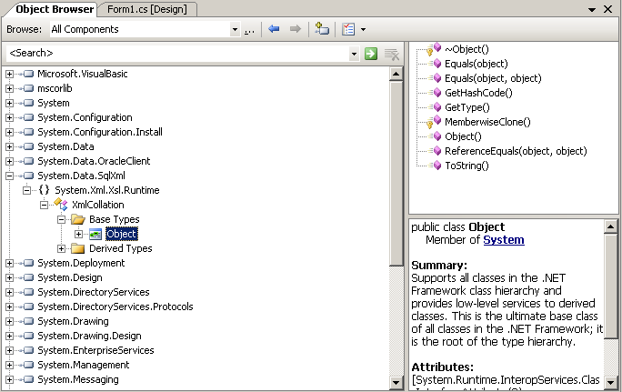
Object Explorer
IDE Visual Studio
Notes:
El Object Browser permite seleccionar y examinar los símbolos disponibles en un proyecto. Para acceder al Object Browser, desde el menu: View->Object Browser.
El Object Browser contiene tres paneles: A la izquierda un panel con los objetos, a la derecha arriba un panel con los miembros y debajo de este una descripción.
Esta vista permite acceder rápidamente a información sobre los distintos tipos de la BCL, y de nuestras clases. (Herencia, métodos y su alcance, atributos, etc).

Slide 5
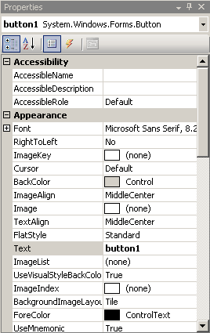
Ventana de Propiedades
Permite acceder y modificar a las propiedades y eventos del objeto seleccionado (WebForm, control, clase, etc.)
IDE Visual Studio

Slide 6
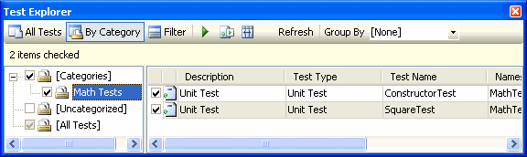
Testing
Tipos de Testing
  Testing Unitario
    Testeo de métodos de las clases
  Testeos Web
    Graba y reproduce interacciones
  Testeos de Carga
    Simula múltiples usuarios
  Testeos Manuales
    Provee scripts para tareas manuales
IDE Visual Studio
Administrador de Testing
Notes:
Los test unitarios son utilizados para ejercitar otras códigos fuentes, llamando métodos de una clase de manera directa, pasando los parametros apropiados y luego corrorando los valores devueltos contra resultados esperados. Los métodos de Test Unitario reciden en clases de test, que estan almacenadas en archivos de código fuente.
Es posible crear test unitarios utilizando características de generación de código, que crean el código fuente inicial del test. También es posible escribir los test completamente a mano. Con cualquiera de las dos formas, los métodos de test tienen que ser identificados con atributos.
Administrador de Testeo
Test View provee una vista plana de los tests que estan disponibles para un proyecto
Test Manager permite visualizar y ejecutar los proyectos de test.

Slide 7
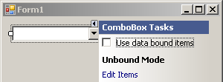
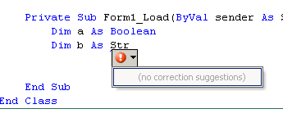
Smart Tags
Visual Studio Smart Tags permite realizar tareas comunes, dado el contexto de su trabajo
IDE Visual Studio
Notes:
De manera similar a los Smart Tags de Office XP, los Smart Tags de Visual Studio hacen que las tareas comunes estén disponibles dado el contexto de trabajo. Por ejemplo, es posible corregir algunos errores comunes en Visual Basic, con un solo click de mouse.

Slide 8
Refactoring
Concepto Fundamental en ingeniería del software
  Calidad de Código
Proceso de Refactoring
  Modificar el código existente de una manera tal que llegue a ser 'mejor '
Incremente la legibilidad del código
class SimpleMath
{
public static double CalcCircumference(double diameter)
{
return 3.14 * diameter;
}
}
class SimpleMath
{
public const double PI = 3.14;
public static double CalcCircumference (double diameter)
{
return PI * diameter;
}
}
IDE Visual Studio
Notes:
Proceso de Refactoring
Hoy en día, un concepto fundamental en el desarrollo de software es la calidad del código. Adherir a las buenas prácticas de orientación a objetos permite un código mas legible, haciéndolo mas mantenible y además asegura mejoras en la performance.
El refactoring es un proceso formal y mecánico utilizado para modificar código existente y mejorarlo, sin alterar la funcionalidad del programa. En muchos casos, el refactoring puede ser obvio o simplista, y surgir a partir del sentido común. Por ejemplo, reemplazar el un valor utilizado varias veces en el código, como podría ser el número PI, por una constante.
Otras refactorizaciones no son tan simples u obvias. La refactorización de clases puede ser aplicada y cambiar una jerarquía de clases en varias herencias. Muchas veces esto se aplica combinando varios métodos de refactorización, como Extraer una clase, Mover métodos, etc.

Slide 9
Soporte de Refactoring en Visual Studio 2005
Extraer Métodos
Encapsular Campos
Extraer Interfase
Reordenar Parámetros
Remover Parámetros
Renombrar
Promover Variable Local a Parámetro
IDE Visual Studio
Notes:
Antes la refactorización de código implicaba muchísima labor manual. Una vez que los desarrolladores identificaban el código a modificar, era necesario utilizar copy, paste, find, replace y luego compilar y retestrar todo. Estos métodos eran tediosos y propensos a errores. Visual Studio 2005 ofrece la posibilidad de refactorización automática. Utilizando el menú de refactorización, los shortcuts relacionados, SmartTags y/o los clicks derechos que permiten la aparición de menues contextuales, es posible reformular el código con un mínimo esfuerzo.
Extract Method
Permite definir nuevos métodos basándose en las sentencias de código seleccionadas al ejecutar la opción.
Encapsulate Field
Transforma un atributo público en privado, y lo encapsula en una property.
Extract Interface
Define una nueva interfase basándose en el conjunto de miembros existentes de una clase.
Reorder Parameters
Método para reordenar los argumentos.
Remove Parameters
Remueve un argumento seleccionado de la lista de parámetros.
Rename
Permite renombrar el nombre de un método, atributo, variable local, etc., dentro de todo el proyecto.
Promote Local Variable to Parameter
Mueve una variable local al conjunto de parámetros del método.
Mas ejemplos en:
http://msdn.microsoft.com/library/default.asp?url=/library/en-us/dnvs05/html/VS05_refac.asp

Slide 10
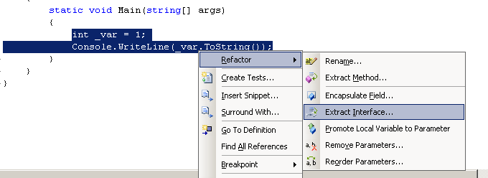
Refactorizando Código
IDE Visual Studio
Notes:
Para realizar refactorización de código, simplemente alcanza con seleccionar una porción de código y hacer click derecho, para acceder al menú contextual. La opción de Refactoring muestra todas las posibilidades disponibles según las sentencias que se seleccionaron.

Slide 11
Laboratorio
Refactoring
IDE Visual Studio

Slide 12
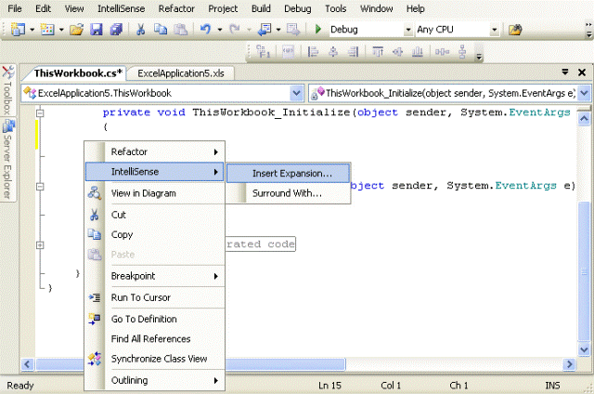
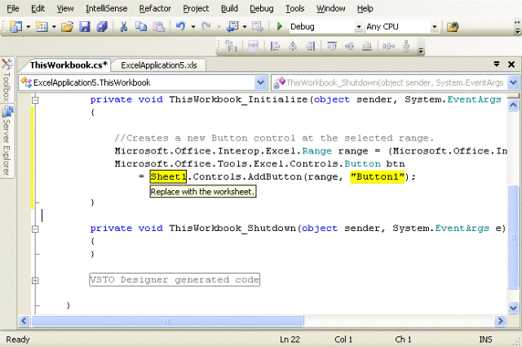
Snippets
Permite crear y distribuir librerías de código customizables.
Modifica parámetros customizables.
Permite ahorrar tiempo.
IDE Visual Studio
Notes:
Microsoft IntelliSense code sinppets permite a los desarrolladores crear y distribuir de manera sencilla sus propias librerías de código customizable
Visual Studio 2005 permite insertar estas “piezas de código prefabricadas”. Esto apunta a mejorar la productividad. Ya no hace falta buscar ejemplos de código para realizar copy & paste, sino que ahora es posible generar estas piezas de código y configurarlas para que se adapten al código que se está desarrollando
Para insertar un snippet, simplemente alcanza con utilizar IntelliSense.

Slide 13
Comprendiendo los snippets
Snippets
  Especie de templates
  Definidos enteramente en XML
  A partir de comprender el esquema es fácil crear snippets propios para desarrollos específicos
IDE Visual Studio
Notes:
Los snippets son una especie de templates y son descriptos completamente en XML. Las definiciones instaladas de los snippets se encuentran en
“C:\Program Files\Microsoft Visual Studio 8\VC#\Snippets\1033\Visual C#”.
A partir de comprender el esquema de un snippet, es muy fácil comenzar a crearlos para generar piezas de código particulares que se utilizan en determinada aplicación.

Slide 14
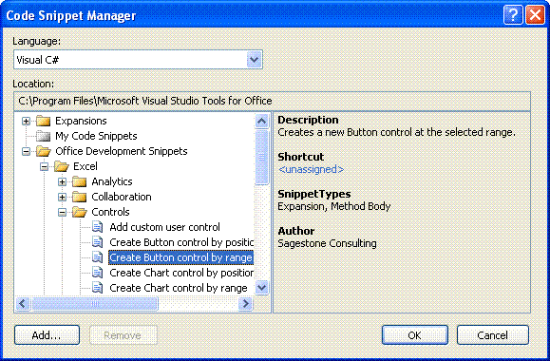
Snippets
Administrador de Código de Snippet
Instalando Snippets
IDE Visual Studio
Notes:
Es posible encontrar colecciones de snippets en el sitio de MSDN o en otros sitios de Internet. También se pueden crear propios.
Para instalar un snippet, se deben seguir estos pasos:
Descargar y ejecutar el instalador del snippet
Asegurarse de que solo una instancia de Visual Studio esta corriendo y de que no hay soluciones abiertas.
En el menú Tools, seleccionar Code Snippet Manager. Desde aquí se accede a una lista de snippets instalados y es posible configurar el shortcut para acceder a ellos.
Seleccionar VB o C# en la lista de Lenguajes.
Seleccionar Add.

Slide 15
Demo
Snippets
IDE Visual Studio
Notes:
Crear una aplicación módo consola, llamada SnippetsDemo.
Crear una List<string>
Agregar valores a la lista
Para crear el foreach, insertar un snippet. Observar que permite completar ciertos valores, y que proporciona tooltips del contenido.
Revisar otros snippets existentes.
Abrir el Code Snippet Manager en el menú tools. Observar que desde ese lugar se pueden agregar nuevos snippets.

Slide 16
Web Server Integrado
IIS no es requerido para realizar Proyectos WEB
Visual Studio cuenta con un Web Sever propio
  Permite definir proyectos web en cualquier carpeta
  Permite testeo y visualización del trabajo realizado
  Utiliza un puerto customizable
IDE Visual Studio
Notes:
La nueva versión de Visual Studio no requiere IIS como Web Server. Un servidor integrado permite trabajar con mayor versatilidad a la hora de testear y previsualizar las aplicaciones web desarrolladas. De esta forma, los desarrolladores no requieren permisos de administrador para el desarrollo de las aplicaciones. El Web Server se verá

Slide 17
Resumen
Terminamos de presentar todas las herramientas de Visual Studio 2005, que permiten al desarrollador tener a su disposición herramientas para facilitar su tarea y asegurar un producto final de mayor calidad
IDE Visual Studio
Notes:
Ultimo slide de cada sección, es un resumen de todos los temas

Slide 18
Agenda
IDE Visual Studio
  Object Explorer
  Smart Tags, Snippets, Refactoring
Ejercicio Integrador

Slide 19
Laboratorio
Ejercicio Integrador

